Slide 1

JOTAIN RAJAA!
FT Ari Haasio

Slide 2
Päivän teemat
Digiopastuksen rajat
Mobiilia neuvomassa
Sosiaalisen median opastaminen
Vahva tunnistautuminen -palvelut
Tietosuojan merkitys opastamisen näkökulmasta
Officen opastaminen

Slide 3

Digiopastuksen rajat

Slide 4
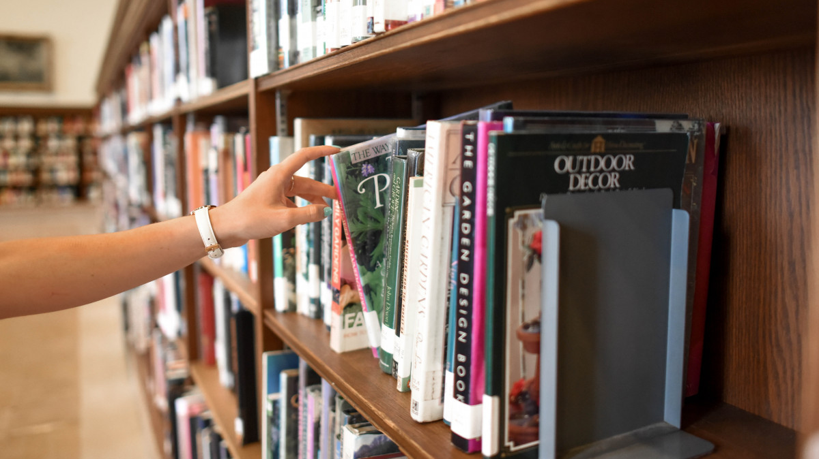
Ylipalvelemmeko me asiakasta?
Kuva: PxHere CC0

Slide 5
Digiopastukseen vaikuttavat tekijät
Asiakkaan ennakko-odotukset
Omat käsitykset opastuksen laajuudesta
Aika
Oma osaaminen
Tietoturva
Tietosuoja

Slide 6
Asiakkaan ennakko-odotukset
Perustuvat aiempiin kokemuksiin
Myös viidakkopuhelin vaikuttaa – mitä kerrottu palvelusta

Slide 7
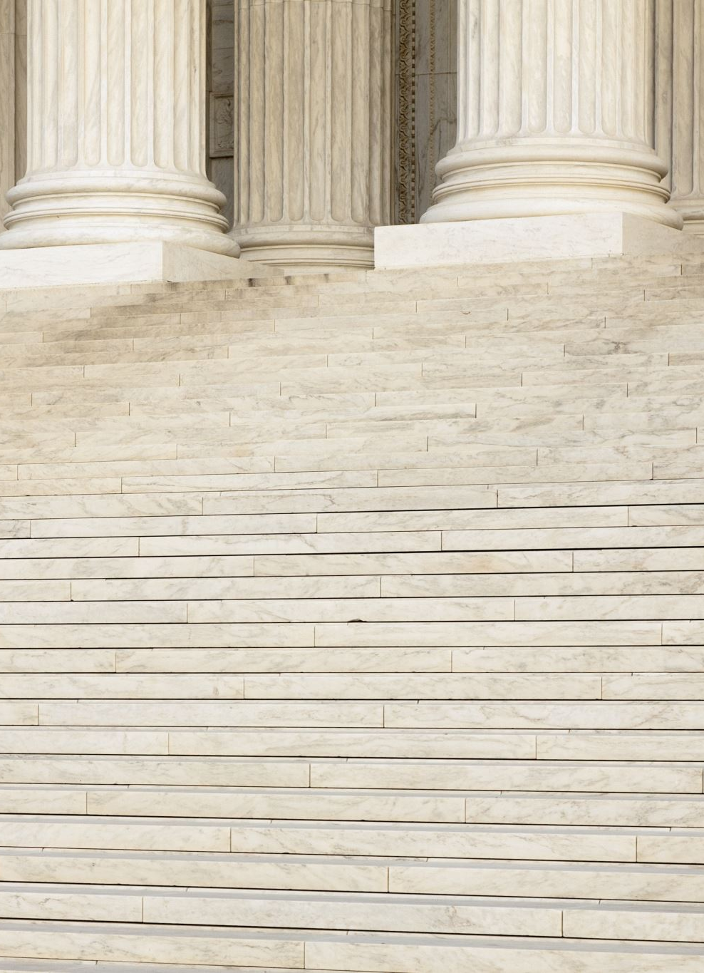
Omat käsitykset opastuksen laajuudesta
Missä menee raja?
  Lainsäädäntö
  Tietoturva
  Tietosuoja
  Omat tietous ja osaaminen

Slide 8

Aika
Paljonko voimme uhrata resursseja yhden asiakkaan opastamiseen?
Mitkä asiat oikeasti kuuluvat keille? KELA? Verotus? Juridiikka?

Slide 9

Oma osaaminen
On mahdotonta edellyttää, että kirjastolaiset hallitsisivat kaikki verkkopalvelut ja laiteympäristöt
Keskeiset, kysytyt ja isot palvelut tulisi osata, mutta se riittää!

Slide 10
Tietääkö asiakas eron?
Tietoturva
  luottamuksellisuus eli se, että tiedot ovat vain niiden käyttöön oikeutettujen saatavilla,
  eheys eli se, että tietoja eivät voi muuttaa muut kuin siihen oikeutetut sekä
  käytettävyys eli se, että tiedot ja tietojärjestelmät ovat niiden käyttöön oikeutettujen hyödynnettävissä.
    Kyberturvallisuuskeskus
Tietosuoja
  Tietosuoja on perusoikeus, joka turvaa rekisteröidyn oikeuksien ja vapauksien toteutumisen henkilötietojen käsittelyssä. Tietosuojan tarkoituksena on osoittaa, milloin ja millä edellytyksillä henkilötietoja voidaan käsitellä.
    Tietosuojavaltuutettu

Slide 11
Ongelmia
Erilaiset laiteympäristöt (Apple, mobiilit, tabletit)
Kuinka saan asiakkaan ymmärtämään opastamisen rajat?

Slide 12

Digiopastuksen rajat eli nou-nout

Slide 13
Älä!
Vahvan tunnistautumisen palvelujen käyttö -> asiakas itse!
Älä tulkitse tai ota kantaa sisältöihin!
Huomioi, että esim. lapset eivät itse voi tehdä kaikkea
Huomioi esim. terveystietojen luottamuksellisuus
Alaiköiset

Slide 14
Someen
Paras tapa opettaa somea on pienryhmä
Tili perustamisen neuvominen on OK
Muista kuitenkin salasanojen yms. luottamuksellisuus

Slide 15
Entä Office?
Hyvin laaja paketti, jonka hallitseminen vaatii itseltäkin paljon
Peruskäytön opetus (lähinnä Word) voidaan antaa, Excel, PP ym. Officen ohjelmistot vaativat jo pidemmän perehdyttämisen

Slide 16

Vinkkejä hyvän lopputuloksen saamiseksi

Slide 17
Kerro asiakkaalle
Miksi et voi tehdä jotain
Asiakkaan lupa ei oikeuta sinua tekemään esim. vahvaa tunnistautumista edellyttäviä palveluita
Ohjaa tarvittaessa viranomaisen luo

Slide 18
Kun omat taidot eivät riitä
Kysy kollegalta
Ohjaa kysymyksestä riippuen eteenpäin

Slide 19
Opastamisen perusta
Tietosuoja!
Neuvo asiakasta ja pyri siihen, että vastaisuudessa hän osaa itse

Slide 20

Tavoitteena itsenäinen toiminta
- Neuvo, mutta älä tee!

Slide 21

YHTEISET PELISÄÄNNÖT!!!

Slide 22

Kysymyksiä?
Tilanteet, joissa asiakkaalla on ongelma, mutta hän ei osaa oikein kertoa, että mikä ongelma on, ovat hankalia.
Ylipäätään tietoturvajuttuihin kaipaisin lisää varmuutta ja keinoja, joilla voisi selittää asioita sellaisille asiakkaille, joille internetin käyttö on uutta.
Miten rohkaista kokeilemaan ja tuoda esiin sitä, että digitaaliset ympäristöt ovat usein hyvin samankaltaisia toistensa kanssa ja vain niitä käyttämällä syntyvät toimintatavat, joiden avulla navigoiminen eri ympäristöissä on helpompaa?
Miten selittää ja sanoittaa asioita, siten että ne ovat asiakkaalle mahdollisimman ymmärrettäviä.
Tietoturvallinen käyttö!

Slide 23
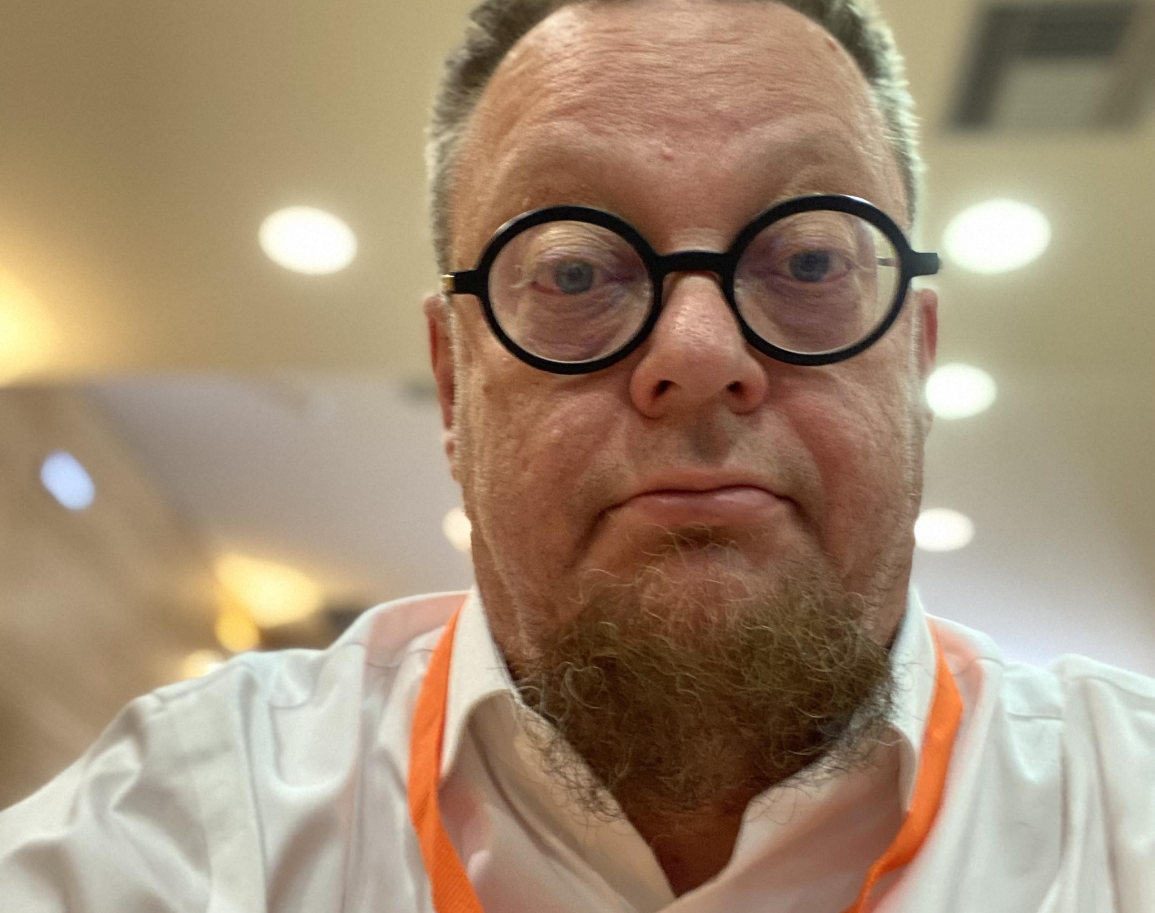
Kysymyksiä? Kommentteja?
Kiitos!
Ari Haasio
FT, yliopettaja
045-1264449
ari.haasio@seamk.fi

